Slide 1
اَلسَّلَامُ عَلَيْكُمْ وَرَحْمَةُ اللهِ

Slide 2
শিক্ষক পরিচিতি
মোহাম্মদ অছীকুর রহমান
প্রভাষক
বি. এম. পোড়াদিয়া আলিম মাদ্‌রাসা
মোবাইল : 01718359233
ইমেল : wasiqur66@gmail.com

Slide 3
পাঠ পরিচিতি
শ্রেণিঃ ৮ম
বিষয়ঃ ইসলাম ও নৈতিক শিক্ষা
অধ্যায় : দ্বিতীয় অধ্যায়
পাঠ : 06
সময়ঃ ৪০ মিনিট
৮ম শ্রেণি

Slide 4
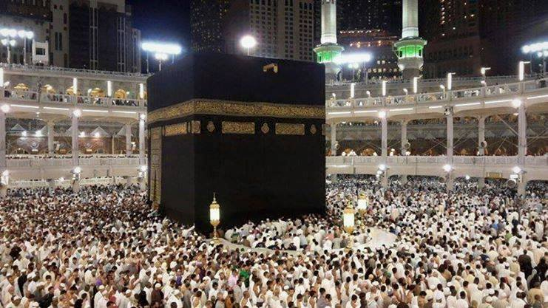
নীচের কীসের ছবি দেখা যাচ্ছে
হজ্জ্ব

Slide 5
আমাদের আজকের পাঠ
হজ্বের ফরজ, ওয়াজিব ও সুন্নত

Slide 6
এ পাঠ শেষে……
হজের পরিচয় বলতে পারবে।
হজ্বের ফরজ, ওয়াজিব ও সুন্নতসমূহ বর্ণনা করতে পারবে।
হজ্বের ফরজ ও ওয়াজিব পালনের পদ্ধতি ব্যাখ্যা করতে পারবে।

Slide 7
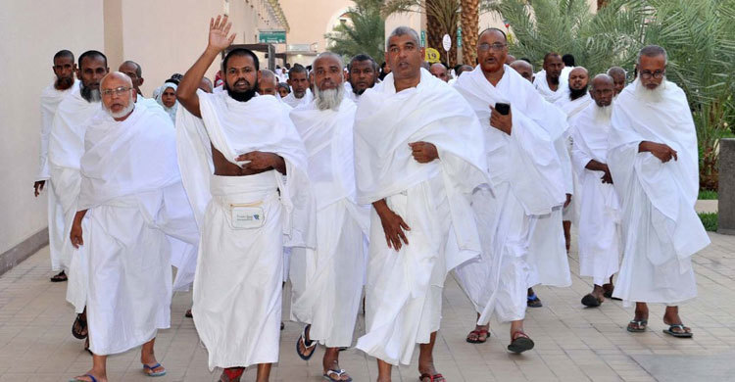
ইহরাম বাঁধা

Slide 8
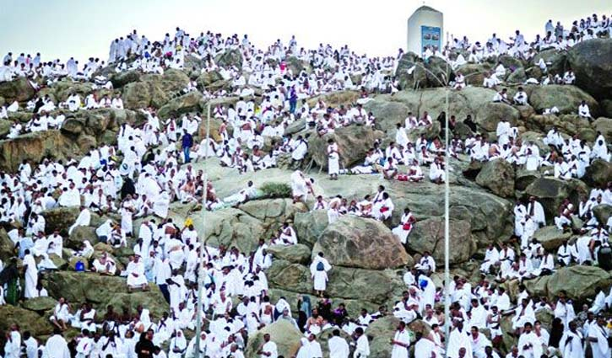
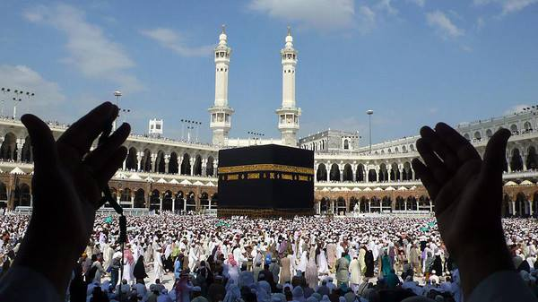
আরাফার মাঠে অবস্থান
তাওয়াফে যিয়ারত

Slide 9
হজ্বের ফরজ ৩টি যথাঃ
ক্রমিক নং | ফরজ সমূহ
০১ | হজ্বের নিয়তে ইহরাম বাঁধা
০২ | আরাফার ময়দানে ৯ই জিলহজ্ব তারিখে আবস্থান করা
০৩ | তাওয়াফে যিয়ারত করা

Slide 10
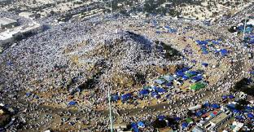
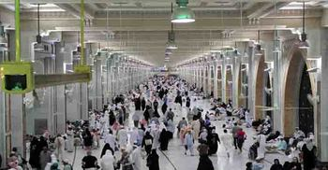
মুযদালিফায় অবস্থান
সাঈ করা

Slide 11
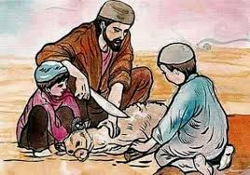
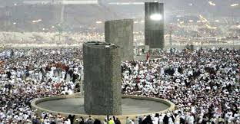
দম দেওয়া
কংকর নিক্ষেপ
তাওয়াফে বিদা

Slide 12
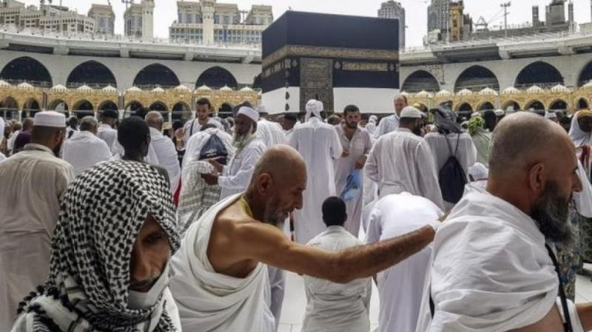
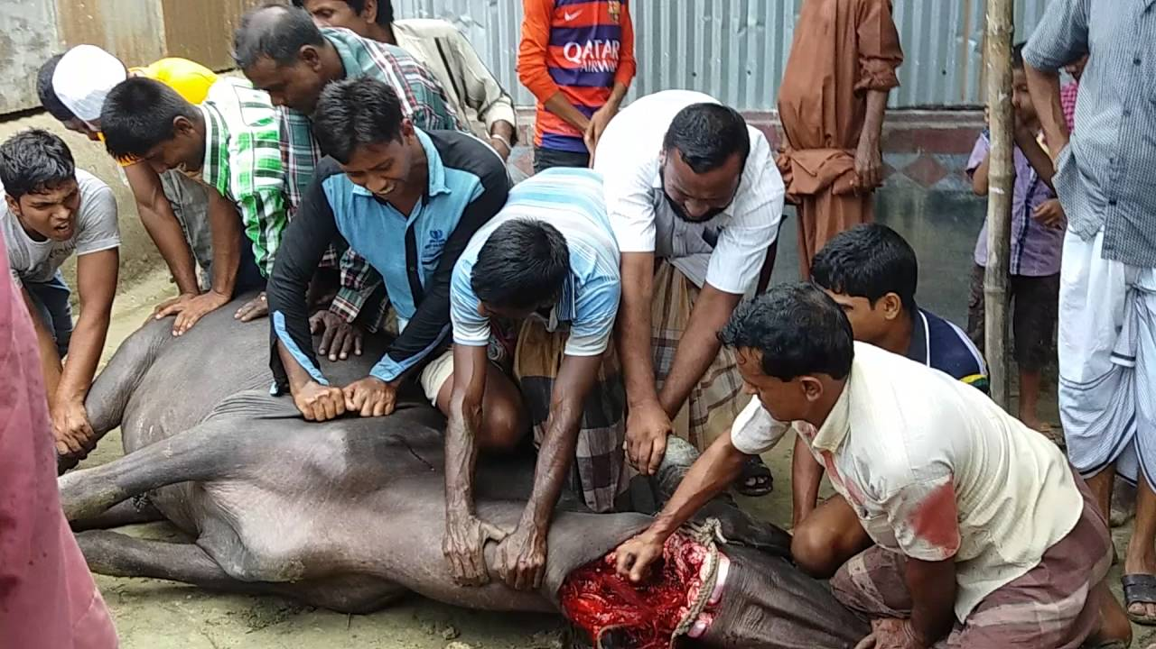
মাথা মুড়ানো বা চুল কাটা
কুরবানি করা

Slide 13
হজের ওয়াজিব ৭টি যথাঃ
ক্রমিক নং | ওয়াজিব সমূহ
০১ | আরাফার ময়দান হতে প্রত্যাবর্তনের সময় মুযদালিফায় অবস্থান করা
০২ | সাফা মারওয়া পাহাড়দ্বয়ের মাঝখানে দৌড়ানো
০৩ | দম দেওয়া
০৪ | শয়তানকে (জামরাতুল আকাবায়) কংকর নিক্ষেপ করা
০৫ | তাওয়াফে বিদা (বিদায়ী তাওয়াফ)
০৬ | মাথা মুড়ানো বা চুল কাটা
০৭ | কুরবানি করা

Slide 14
হজের সুন্নতসমূহ
ক্রমিক নং | হজের অনেক সুন্নতসমূহের মধ্যে কয়েকটি হলো
০১ | বহিরাগতদের জন্য তাওয়াফে কুদুম (আগমনী তাওয়াফ) করা।
০২ | হাজরে আসওয়াদ থেকে তাওয়াফ শুরু করা।
০৩ | জিলহজ মাসের ৭ তারিখে ইমামের মক্কায় হ্জ সম্পর্কে খুতবা প্রদান করা। ৯ তারিখে আরাফর দ্বিপ্রহরের পর খুতবা প্রদান করা। একাদশ তারিখে মিনায় খুতবা দেওয়া।
০৪ | ৮ই জিহজে মক্কা থেকে মিনার উদ্দেশ্য রওয়ানা করা, মিনায় উপস্থিত হয়ে যোহর থেকে ৯ই জিলহজের ফজর পর্যন্ত অবসথআন করে পাঁচ ওয়াক্ত নামায আদায় করা।
০৫ | ৯ ই জিলহজে সূর্য ওঠার পর মিনা থেকে আরাফার দিকে রওয়ানা করা।
০৬ | সম্ভব হলে আরাফাতে গোসল করা।
০৭ | ইহরাম বাঁধার আগে গোসল করা।

Slide 15
হজের সুন্নতসমূহ
ক্রমিক নং | হজের অনেক সুন্নতসমূহের মধ্যে কয়েকটি হলো
08 | মুয্‌দালিফায় রাত কাটানোর পর ফজরের নামায আদায় করে সূর্য উদয়ের পূর্বে মিনার দিকে রওয়ানা করা।
০9 | জিলহজ মাসের ১১, ১২ তারিখে কংকর নিক্ষেপ (রামি) এর জন্য মিনাতে রাতযাপন করা।
10 | জিলহজ মাসের ১১, ১২ ও ১৩ তারিখে ক্রমধারা ঠিক রেখে কংকর নিক্ষেপ করা।

Slide 16
দলগত কাজ
হজের ইহরাম বাধা , আরাফার ময়দানে অবস্থান ও তাওয়াফ করার নিয়মগুলো অনুশীলন করি।

Slide 17
মূল্যায়ন
হজ এর আভিধানিক অর্থ কি?
সংকল্প করা, ইচ্ছা করা ইত্যাদি
হজ শব্দটি কোন ভাষা?
আরবি ভাষা

Slide 18
হজের ফরজ কয়টি?
৩টি
হজের ওয়াজিব কয়টি?
৭টি
ইহরাম বাধা ফরজ না ওয়াজিব?
ওয়াজিব

Slide 19
বাড়ির কাজ
হজের ফরজ, ওয়াজিব ও সুন্নতগুলো লিখে অনলাইনের মাধ্যমে প্রেরণ করবে।

Slide 20
সবাই কে ধন্যবাদ

